Slide 1
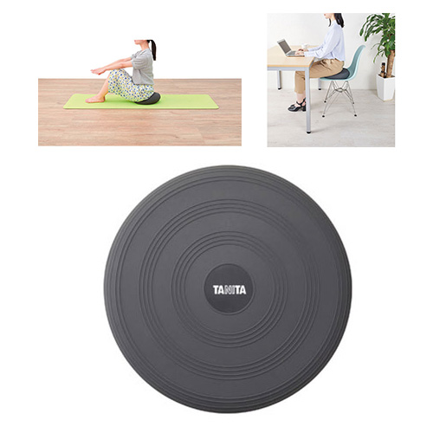
【提案書】
タニタ バランスクッション
特徴
この上に座るだけで体幹トレーニングができるバランスクッション。エクササイズメニュー付きに加え、省スペースで置く場所にも困らない点も高ポイント！特典用などとしてもおすすめです。
納期
納期スペース
仕様
素材：PVC
サイズ：φ330×60mm
付属品：空気入れポンプ×1･空気針×2
包装：化粧箱
お見積
お見積りスペース

